Slide 1
კასპის მუნიციპალიტეტის სოფელ ახალქალაქის ა(ა)იპ ქალთა თემი „თეძამთან“ არსებული ეკოკლუბი „სუფთა სამყარო“ პროექტი
კომპოსტირება ფოთლების დაწვის ნაცვლად
პროექტის ხელმძღვანელი: ეთო ჯინჭარაძე
თბილისი, 2014

Slide 2
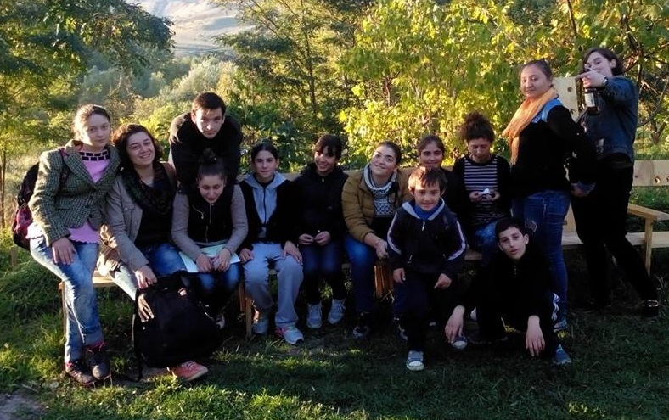
ეკოკლუბი „სუფთა სამყარო“

Slide 3
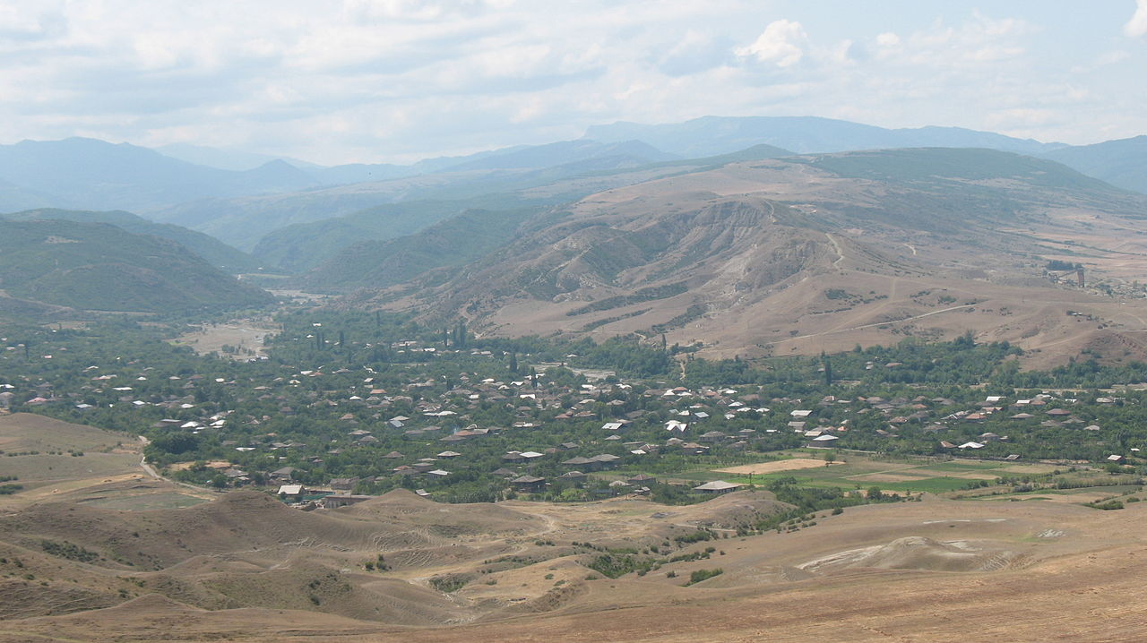
სოფელი ახალქალაქი, კასპის მუნიციპალიტეტი

Slide 4
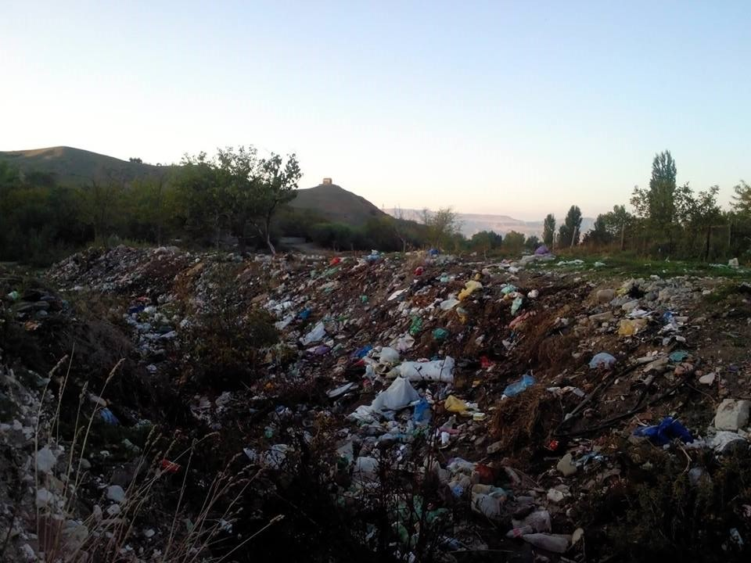
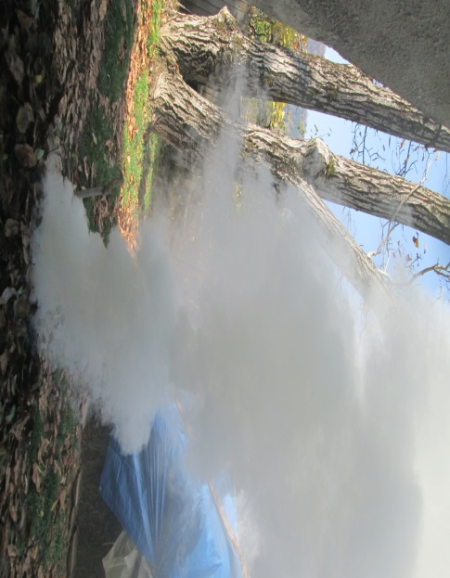
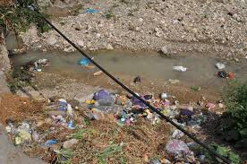
ნარჩენების „მართვა“ და დაბინძურებული გარემო

Slide 5
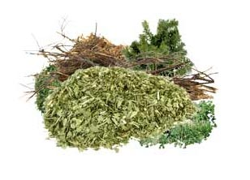
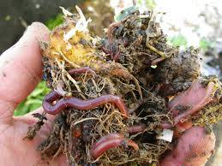
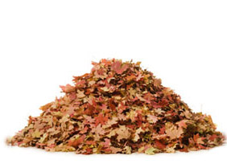
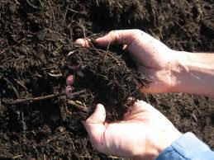
ორგანული ნარჩენების კომპოსტირება
კომპოსტი

Slide 6
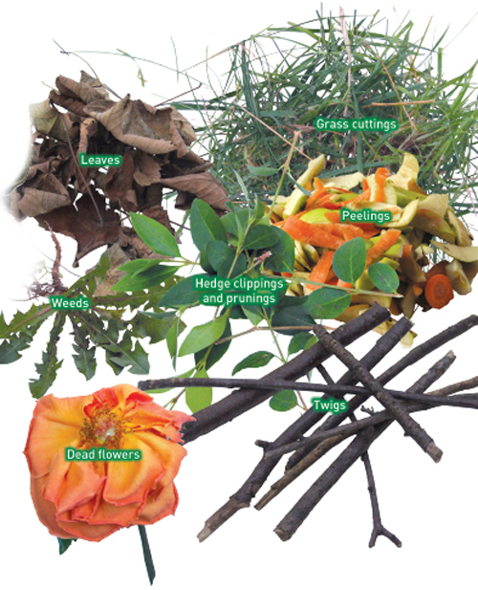
ორგანული ნარჩენები
ორგანული ნარჩენები
ბიოდეგრადირებადი
ნარჩენები
ბიონარჩენები
მასალა,
რომელიც
ბუნებრივად მიკროორგანიზმების მიერ იშლება
ფოთლები
მოთიბული ბალახი,
ხის ტოტები
საჭმლის ნარჩენები

Slide 7
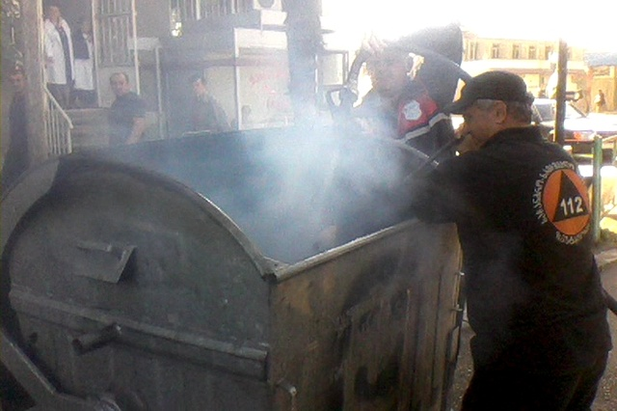
ორგანული ნარჩენები და მათი წვა
ნაგავსაყრელზე განთავსებული ნარჩენების მთლიანი მასის 20% ბაღებსა და ეზოებში წარმოქმნილი ორგანული ნარჩენებია
ეს მასა უმრავლეს შემთხვევაში იწვება,
რაც ძალიან მავნებელ გაზებს
გამოყოფს გარემოში
სამწუხაროდ ხშირად იწვება ნაგვის
კონტეინერებში სხვა სახის
ნარჩენებთან ერთად
შერეული საჭმლის ნარჩენებიც

Slide 8
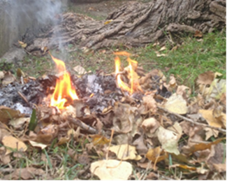
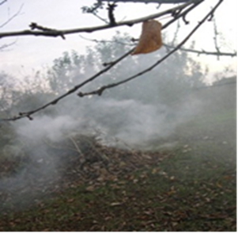
ფოთლების დაწვა
ეკოლოგები ფოთლების წვის ბოლს „ბიოლოგიურ იარაღს“ უწოდებენ.
კოცონის ბოლში დამაბინძურებელ ნივთიერებათა რაოდენობა 200-300-ჯერ აღემატება დასაშვებ კონცენტრაციას.
ერთი საათი ფოთლების წვის ბოლში ყოფნა ტოლფასია ჯანმრთელობის ზიანის ხუთი საათით ქალაქის
ავტომაგისტრალზე ყოფნის.
ჩამოცვენილი ფოთლების წვა მეტ ზიანს იძლევა,
ვიდრე გამონაბოლქვი აირები!

Slide 9
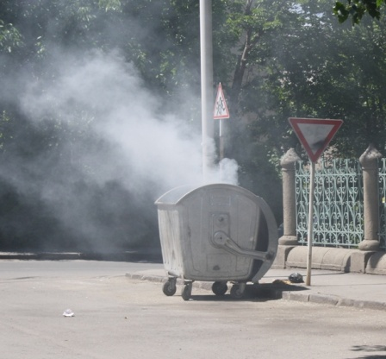
ორგანული ნარჩენები და მათი წვა
ორგანული ნარჩენების დაწვა ჰაერს აბინძურებს ისეთი მდგრადი დამაბინძურებელით, როგორიცაა დიოქსინები,
ფურანები, ბენზაპირენი
- მეტად მოძრავია და დიდ მანძილზე გადაადგილდება
- ჰაერიდან შეიძლება დაბინძურდეს წყალი, ნიადაგი, საკვები პროდუქტები
- გროვდება ნერვულ ქსოვილში, ღვიძლში და იწვევს მთელ რიგ პათოლოგიებს
- იწვევს სიმსივნეს, მოქმედებს ემბრიონზე, ბავშვი
იბადება თანდაყოლილი მანკით და სხვადასხვა
სიმახინჯეებით
- ორგანიზმში წლების განმავლობაში რჩება

Slide 10
კომპოსტირების დადებითი მხარეები
ორგანულ ნარჩენების კომპოსტირებით შესაძლებელია ნარჩენების მასის თითქმის 2-ჯერ შემცირება და ამავდროულად ძვირფასი ორგანულო სასუქის მიღება
კომპოსტი - “ბაღის შავი ოქრო” - ძვირფასი ორგანული მასაა
შესაძლებელია ყვავილებისა თუ ბოსტნეულის ბაღში ყოველგვარი შეზღუდვის გარეშე გამოვიყენოთ
ხელს უწყობს ნიადაგში ორგანული ნივთიერებების შემცველობის ზრდას და ნიადაგის სტრუქტურის გაუმჯობესებას
ქიმიური სასუქების ძალიან იაფი და სასარგებლო შემცვლელია
მარტივი დასამზადებელია, რადგან მის დამზადებაში თავად ბუნება გვეხმარება

Slide 11
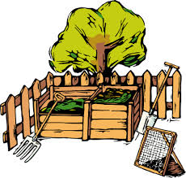
სამოქმედო გეგმა
პირველი ეტაპი: ოქტომბერი - ნოემბერი 2014
საინფორმაციო შეხვედრის მოწყობა მოსახლეობისათვის. სამიზნე ჯგუფი: სკოლის მასწავლებლები, ეკოკლუბელების მშობლები, მეზობლები
კომპოსტერების აგება დაინტერესებულ მოსახლეობასთან.
შედეგების შეჯამება
მეორე ეტაპი: მარტი- ივნისი 2015 , სექტემბერი - ნოემბერი 2015
საინფორმაციო შეხვედრის მოწყობა მოსახლეობისათვის. სამიზნე ჯგუფი: მეზობლები, სოფლის დანარაჩენი მოსახლეობა, სხვასადასხვა დაწესებულებების თანამშრომლები.
კომპოსტერების აგება დაინტერესებულ მოსახლეობასთან.
შედეგების შეჯამება

Slide 12
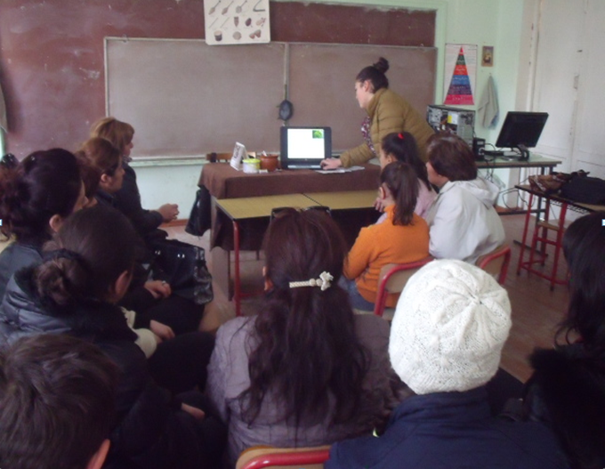
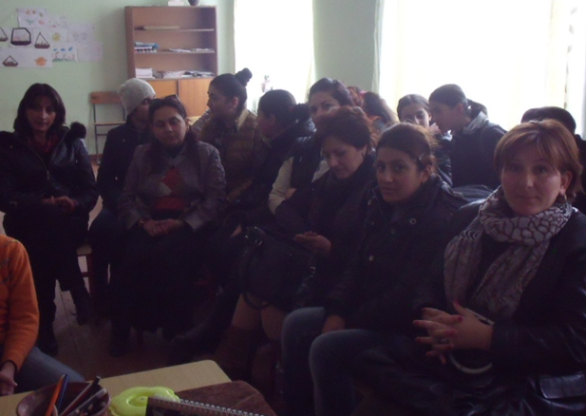
საინფორმაციო შეხვედრა მშობლებთან და მასწავლებლებთან

Slide 13
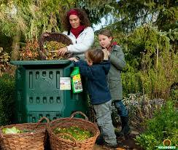
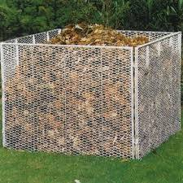
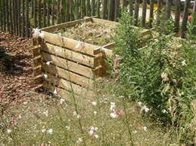
კომპოსტირება
VS
დაწვა

Slide 14
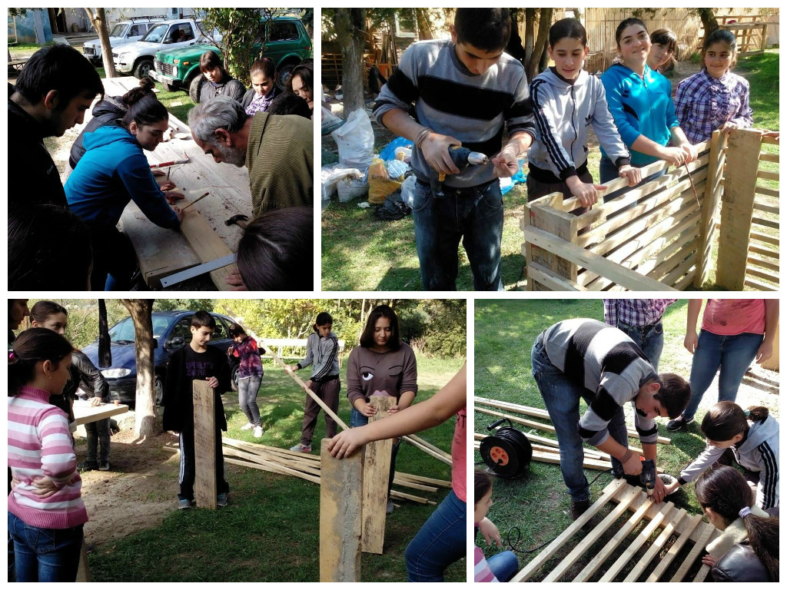
მობილური ჯგუფი კომპოსტერის მშენებლობისას

Slide 15
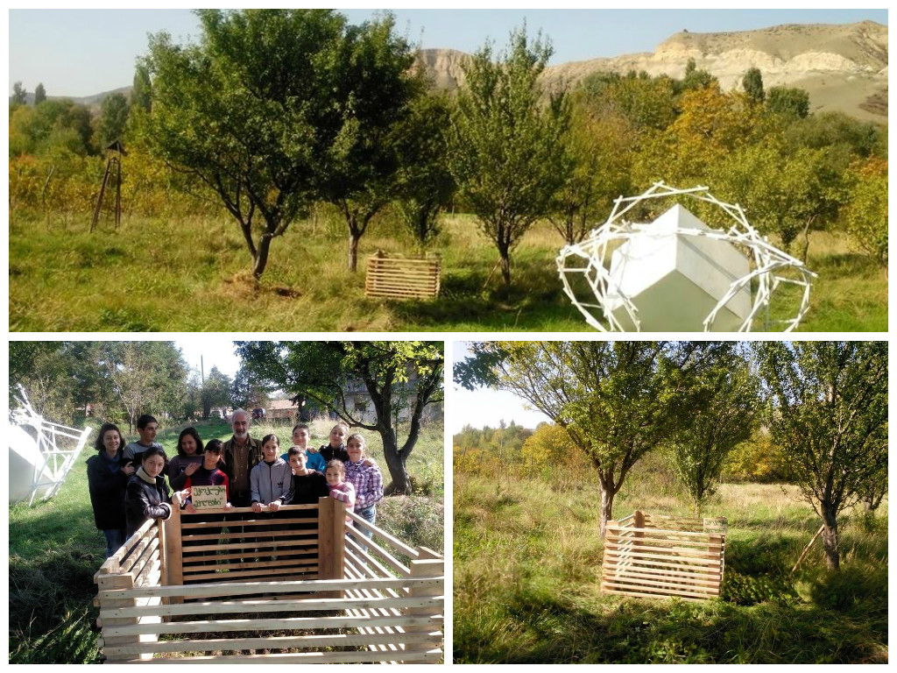
ეკოკლუბელების მიერ აგებული კომპოსტერი არტ ვილა გარიყულას ეზოში

Slide 16
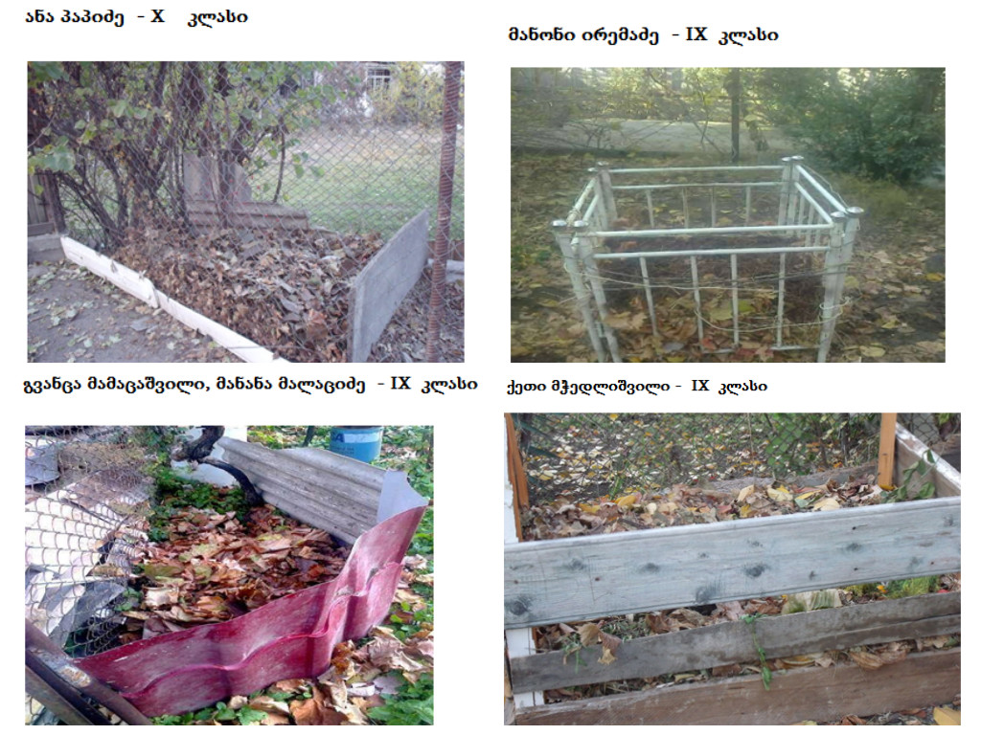
ეკოკლუბელების მიერ აგებული კომპოსტერები

Slide 17
კომპოსტერების დამატებითი - სადემონსტრაციო ფუნქცია

Slide 18
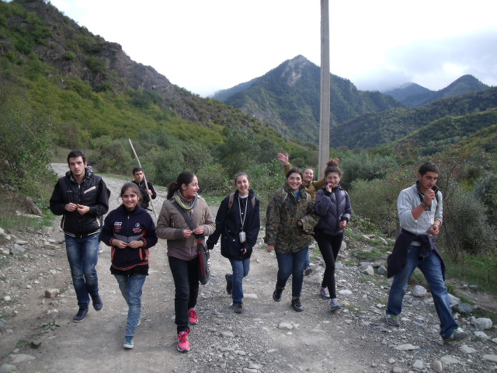
შემოგვიერთდით - მხოლოდ ერთად შეგვიძლია ვიზრუნოთ ჯანსაღი გარემოსათვის!

Slide 19
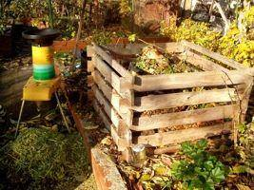
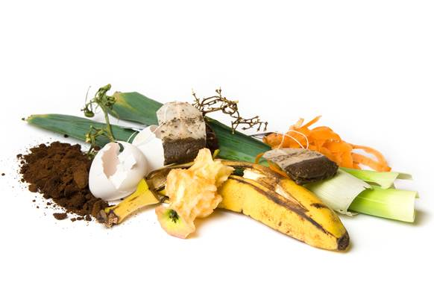
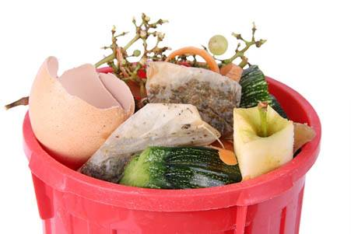
გმადლობთ ყურადღებისთვის! ☺

